Slide 1

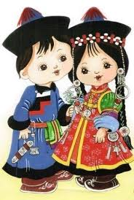
Шагаа -2021 школага эрттер хемчеглер:
Байырлалдын ажыдыышкыны:
Сан-Салыр
-Тыва сам
-«Челер-ой» (Дээн-Дээн)
Болур хуну: 02.02.21г.
Болур уези: 10ч.20мин

Slide 2

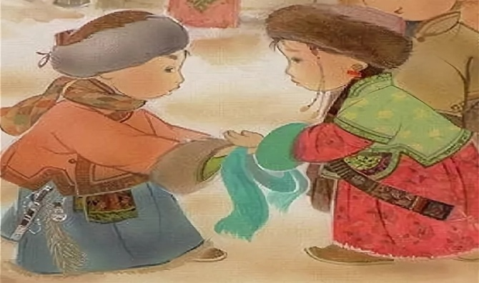
Мѳѳрей тыва езулалдар болгаш чаңчылдарга:
Класс шактарының эрттирер хүннери, харыысалгалыг башкылары
Класстар | Хүннер | Харыысалгалыглар
1 –ги ээлчегде
1 | 03.02. | Салчак С.В.
4 | 03.02. | Конгар-оол В.М.
5 | 03.02. | Оюн М.М.
9 | 04.02. | Биче-оол Р.Б.
10-11 | 04.02. | Суге-Маадыр Д.Х.
2 –ги ээлчегде
2 | 04.02. | Салчак Д.Х
3 | 05.02. | Бурундукай С.О.
6 | 05.02 | Салчак С.М.
7 | 06.02 | Кочаа М.Х.
8 | 06.02 | Шыырап Д.А.

Slide 3


МѲѲрейлер:
1. Эң-не тергиин видео-байыр чедириишкиннери «Шагаа -2021»11.02.
2. ТѲрҮттҮнген чылын мактаан Чуруктар мѳѳрейи «Мээң чылым онзагайы» - 01.02.
3. Ѳг хевиринге шеверлеп кылган Хана –солуннарга мѳѳрей - 30.01.

Slide 4
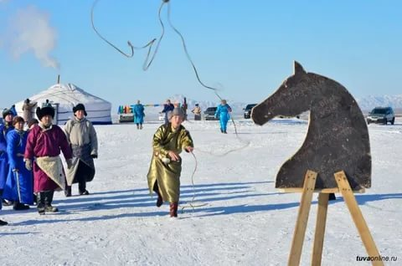
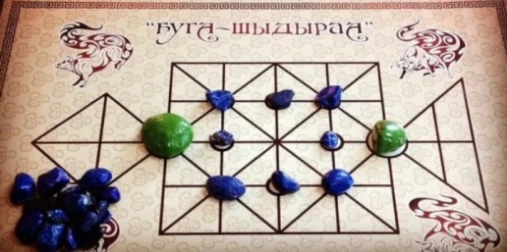
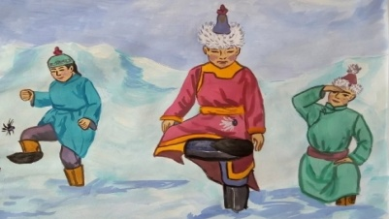
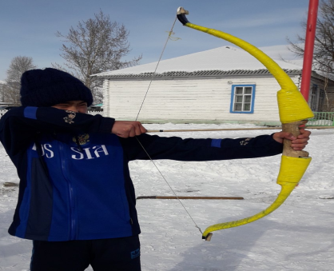
Шагаа хүнү мѳѳрейлиг,
адыш-чарыш маргылдаалыг, аъттан шалбалаалы
чадан адаал, буга шыдыраа сала кааптаал
адааннажып тевек тевээл.
Аът шалбалаары
Буга шыдыраа
Тевек
Ча адары
Болур хуну: 10.02.
Уези: 10ч.00м.

Slide 5
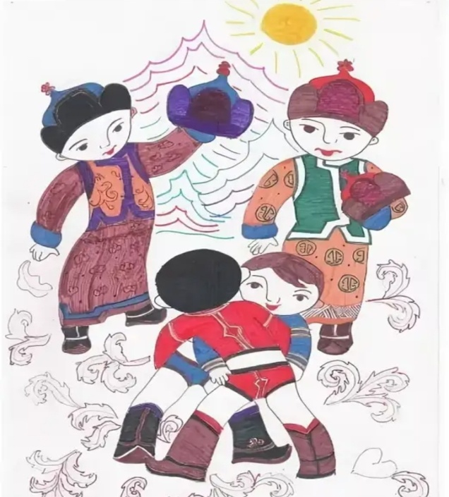
Тыва хүреш тывызык-ла,
теве кааптар, шеле соптар.
Деңзи аңаа барымдаа чок,
дендии чараш оюнувус!
Болур хүнү: 06.02.
Үези:
1-4класс -10ч.30м.
5-8класс - 14ч.30м.
9-10класс- 17ч.00м.

